Slide 1
Orientation
DS camp

Slide 2


Slide 3
Welcome!

Slide 4

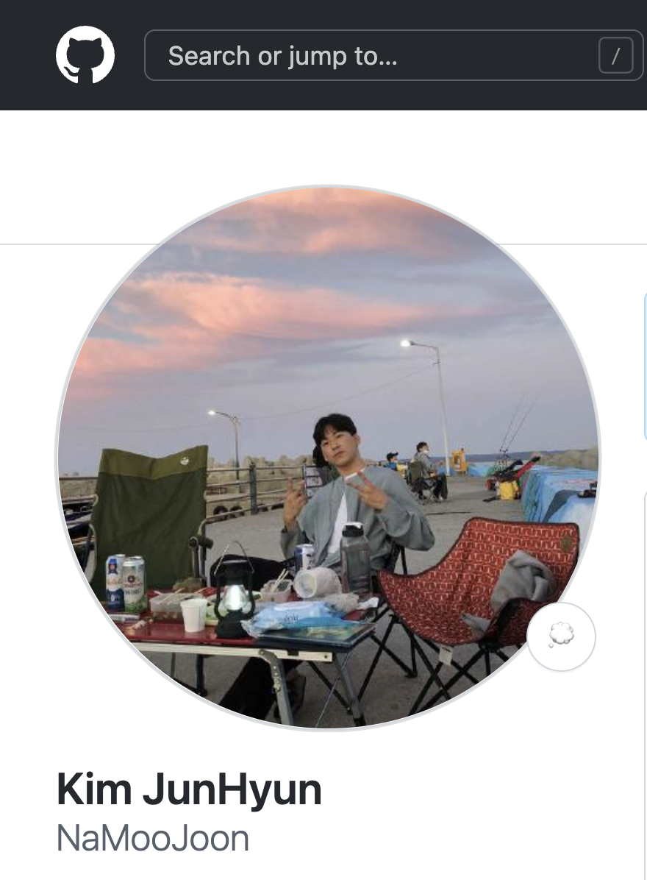
튜터 소개
github.com/NaMooJoon

Slide 5
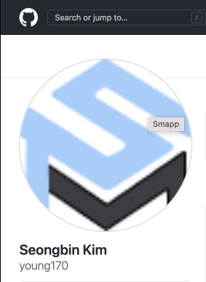
튜터 소개
github.com/NaMooJoon

Slide 6
무엇을 공부하나요?

Slide 7
무엇을 공부하나요?
C 언어 복습 (포인터 & 메모리 동적 할당)

Slide 8
무엇을 공부하나요?
C 언어 복습 (포인터 & 메모리 동적 할당)
DS 예습

Slide 9
무엇을 공부하나요?
C 언어 복습 (포인터 & 메모리 동적 할당)
DS 예습
Linked List (☆☆☆☆☆)
Stack & Queue

Slide 10
무엇을 공부하나요?
C 언어 복습 (포인터 & 메모리 동적 할당)
DS 예습
Linked List (☆☆☆☆☆)
Stack & Queue
Toy project

Slide 11
무엇을 공부하나요?
C 언어 복습 (포인터 & 메모리 동적 할당)
DS 예습
Linked List (☆☆☆☆☆)
Stack & Queue
Toy project
Simple note
Zip program

Slide 12
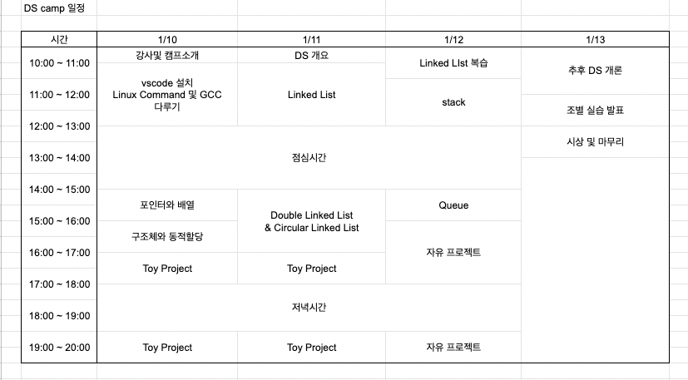
캠프 진행

Slide 13
수료시!!

Slide 14
수료시!!
15,000원

Slide 15
수료시!!
15,000원
상품!!!

Slide 16
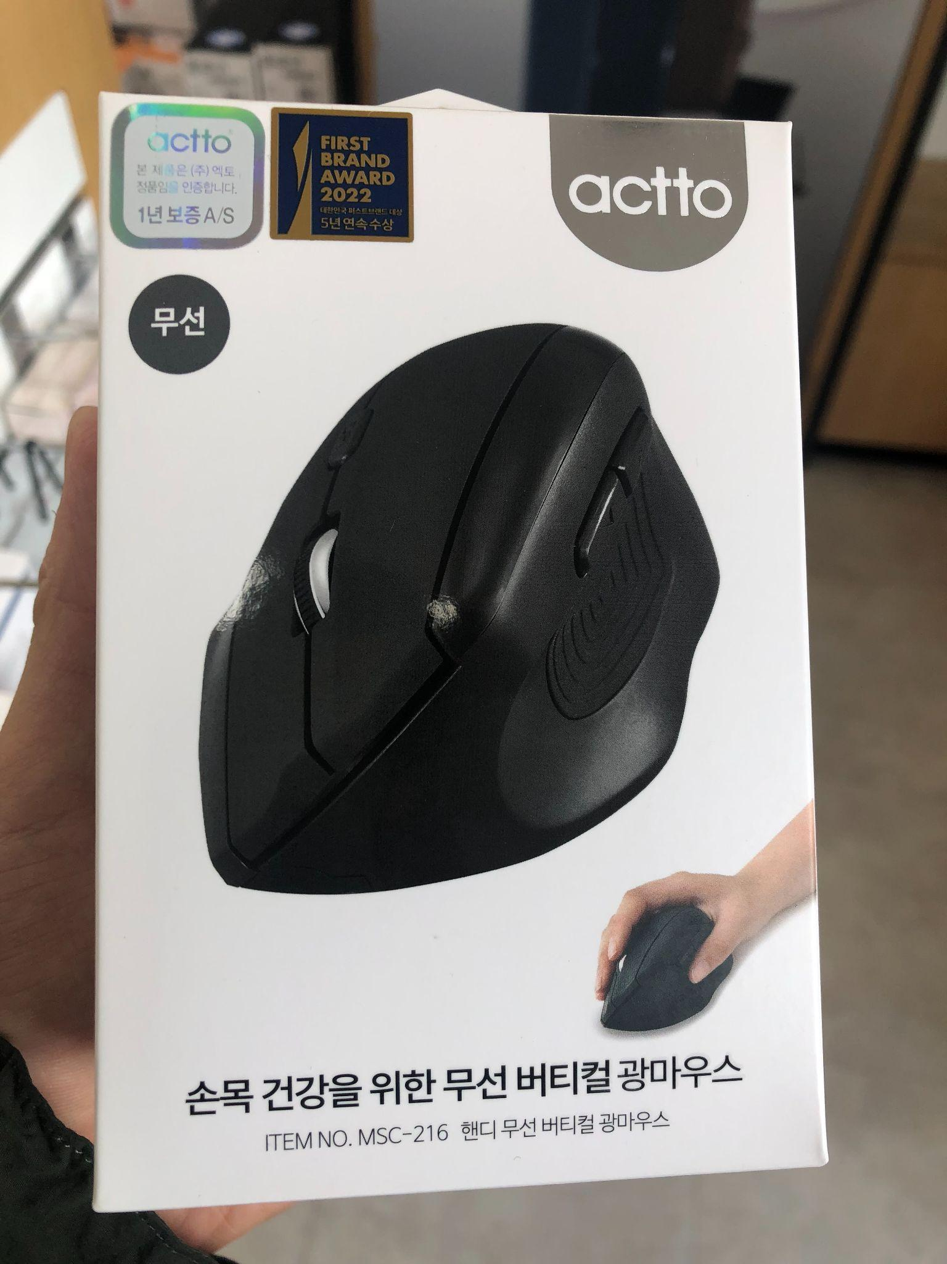
수료시!!
15,000원
상품!!!

Slide 17
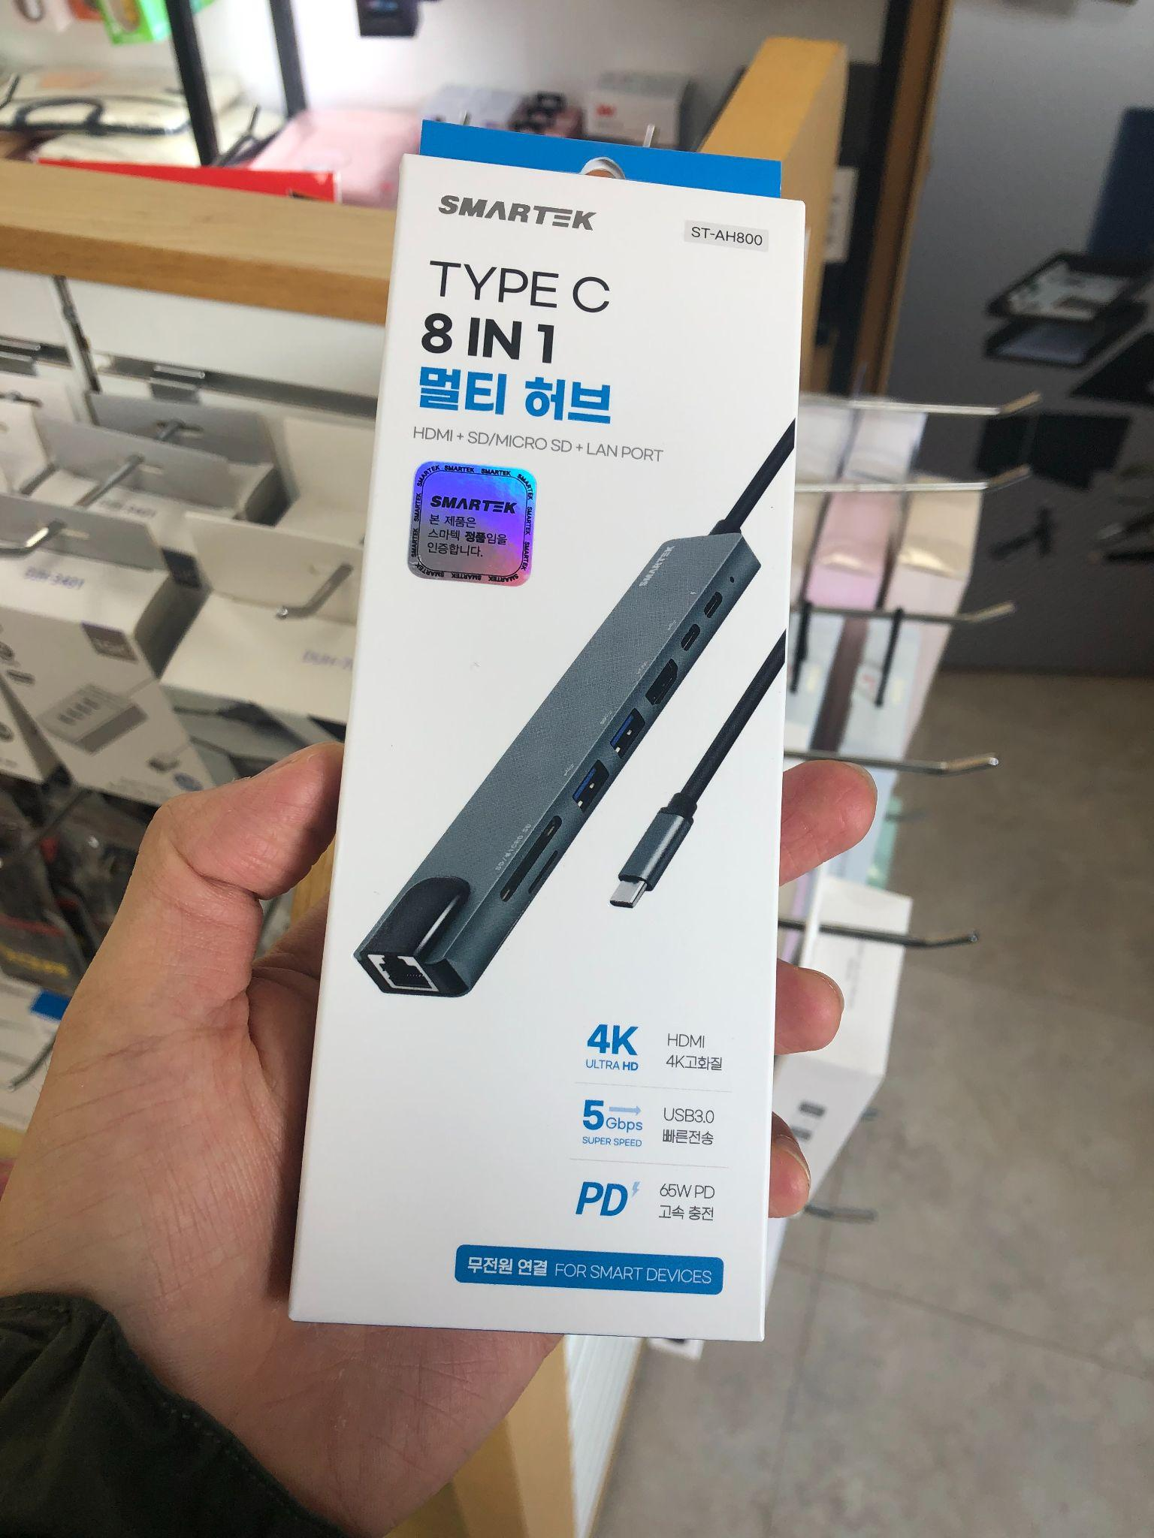
수료시!!
15,000원
상품!!!

Slide 18
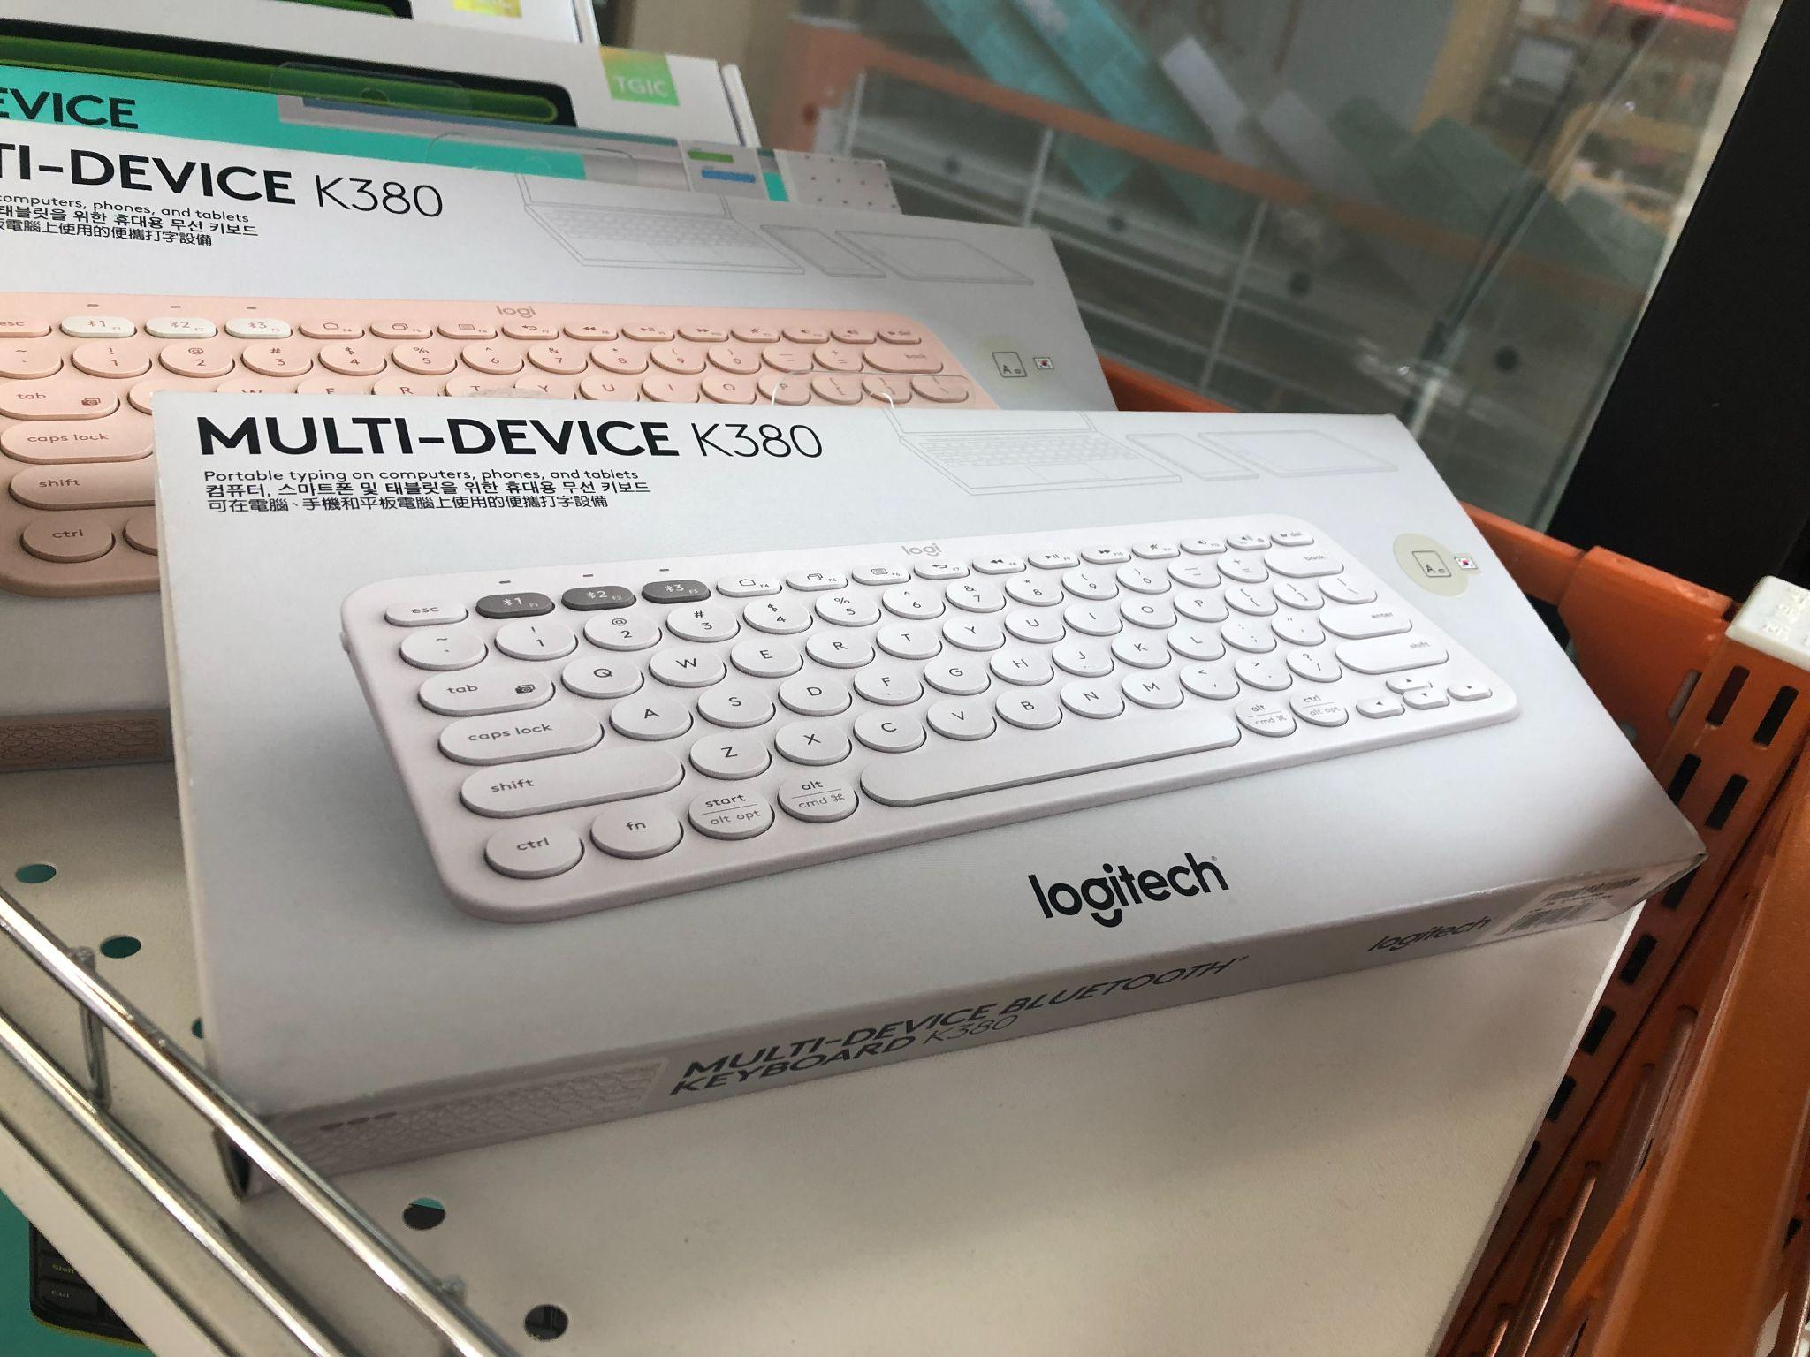
수료시!!
15,000원
상품!!!

Slide 19
이 캠프를 통해

Slide 20
이 캠프를 통해
제가 여러분에게 드리고자 하는 것

Slide 21
이 캠프를 통해
제가 여러분에게 드리고자 하는 것
여러분이 이 캠프를 통해서 얻고자 하는 것

